Slide 1


Nyere forskning på
Rett-syndrom
Fagseminar NFRS
Oslo 17.10.15
Mari Wold Henriksen, lege/PhD-kandidat, nevrologisk avd, Drammen sykehus
Hilde Breck, PhD-kandidat i psykologi, Universitetet i Oslo/Sykehuset Innlandet

Slide 2
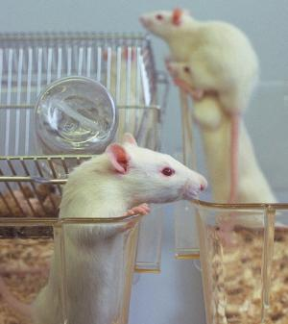
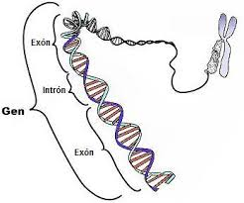

Grunnforskning
Translasjonsforskning
Klinisk forskning
  «Natural history»
  Klinisk utprøving

Slide 3
Utviklingsforløp
Tidlig utvikling
  Normal vs. avvikende utvikling
  Stille og rolige babyer
  Sen utvikling
  Retrospektive analyser av hjemmevideoer
  Einspieler et al., 2014; Marchik et al., 2013; Smeets et al., 2011; Percy, 2008

Slide 4
Utviklingsforløp
Sykdomsstart
  Utviklingen stagnerer/regresjon
  18 mnd
  Helt eller delvis tap av håndfunksjon
  Helt eller delvis tap av kommunikasjonsferdigheter
  Helt eller delvis tap av gangefunksjon
  Helt eller delvis tap av sosial kontakt
  Bedring i ferdigheter over tid
  Cianfaglione et al., 2015

Slide 5
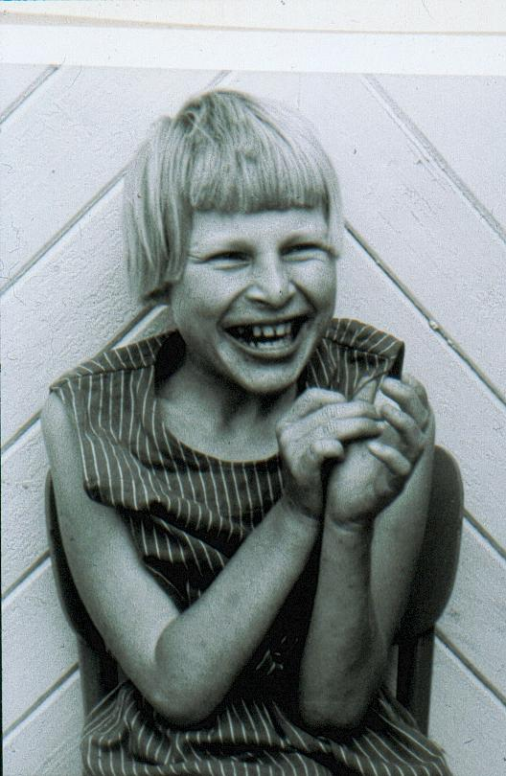
Utviklingsforløp
Symptomer/kjennetegn
  Stor variasjon i forekomst og alvorlighetsgrad
  Håndstereotypier
  Pusteforstyrrelser
  Hyperventilering
  Tanngnissing
  Søvnforstyrrelser
  Anfall
  Cianfaglione et al., 2015

Slide 6

Utviklingsforløp
Kommunikasjon
  Tap av språk
  Kommunikasjonshjelpemidler
  Blikk
  Øyestyrte hjelpemidler
  Lite kunnskap
  Urbanowicz, 2014; Rose et al., 2013; Djukic et al., 2012; Bartalotta, 2011; Velloso et al., 2009; Baptista et al., 2006

Slide 7
Utviklingsforløp
Voksne og eldre kvinner med Rett-syndrom
  Lite kunnskap
  Bedre helse
  Mindre synlige symptomer
  Levealder
  Anderson et al., 2014; Coppus, 2013; Halbach et al., 2013; Vignoli et al., 2011; Kirby et al., 2010

Slide 8
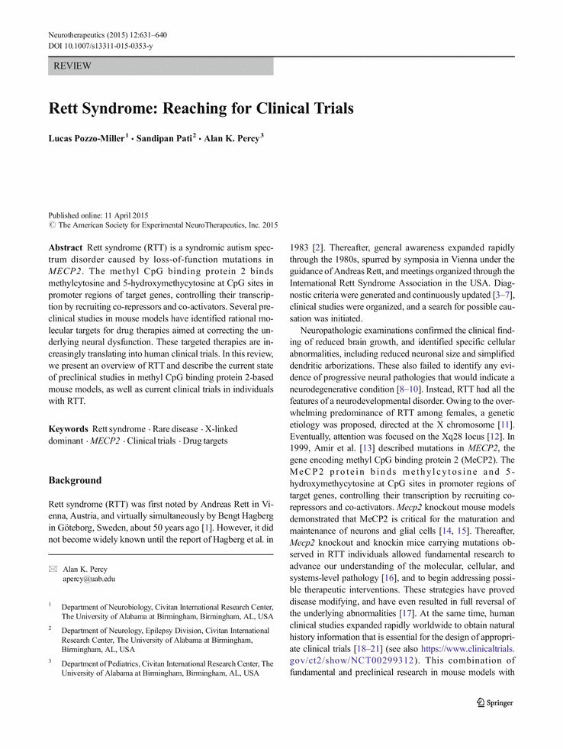
Translasjonsforskning og klinisk utprøving
Rett syndrome:
reaching for clinical trials
Lucas Pozzo-Miller, Sandipan Pati ,
Alan Percy
Neurotherapeutics (2015) 12:631-640

Slide 9
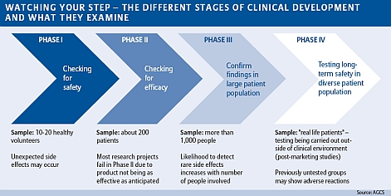
Klinisk utprøving - faser

Slide 10
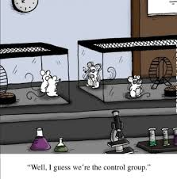
Translasjonsforskning
Genterapi
BDNF
brain-derived neurotrophic factor
5-HT1a reseptoragonist
NMDA reseptormodulator
Antidepressiva

Slide 11
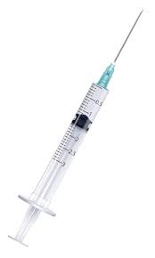
Kliniske utprøvinger
BDNF
  Copaxone Fase II
  Fingolimod Fase I
Vekstfaktor
  IGF-1 Fase II
  NNZ-2566 Fase II

Slide 12

Kliniske utprøvinger
NMDA-antagonist
  Dextromethorphan Fase II
Noradrenalin reopptakshemmer
  Desipramine Fase II
Mitokondrial effektor
  EPI-743 Fase II

Slide 13
www.clinicaltrials.gov

Slide 14

Vårt prosjekt
Rett syndrom - En nasjonal kartleggingsstudie

Slide 15

Målsettinger
Beskrive symptomer og kjennetegn gjennom livsløpet
Genotype – fenotype
Behandlingsstrategier og tiltak
Familiens opplevelser

Slide 16

Gjennomføring
Spørreskjema
Medisinsk undersøkelse
Gjennomgang av sykehistorie
Intervju
Journalgjennomgang
Gentest/innhenting av resultater fra tidligere testing

Slide 17
Gjennomføring
Tid og sted
Deltakere
-Ca. 160 med diagnose
-78 vil delta
-56 inkludert
Rekruttering
Resultater

Slide 18
Være med?
Kontakt oss gjerne:
  Telefon:
    92089044 (Mari)
    92244102 (Hilde)
  Epost:
    mari-w-h@hotmail.com
    hilde.breck@gmail.com
  Kom og snakk med oss i pausen☺

